Slide 1
Классификация диодов
Типы диодов по назначению
1. Выпрямительные диоды - предназначены для преобразования переменного тока в постоянный.
2. Импульсные диоды - имеют малую длительность переходных процессов, предназначены для применения в импульсных режимах работы.
3. Детекторные диоды предназначены для детектирования сигнала
4. Смесительные диоды предназначены для преобразования высокочастотных сигналов в сигнал промежуточной частоты.
5. Ограничительные диоды предназначены для защиты радио и бытовой аппаратуры от повышения сетевого напряжения.
Типы диодов по частотному диапазону
Низкочастотные
Высокочастотные
СВЧ

Slide 2
ЭЛЕКТРОНИКА
Лекция 3. Виды диодов

Slide 3
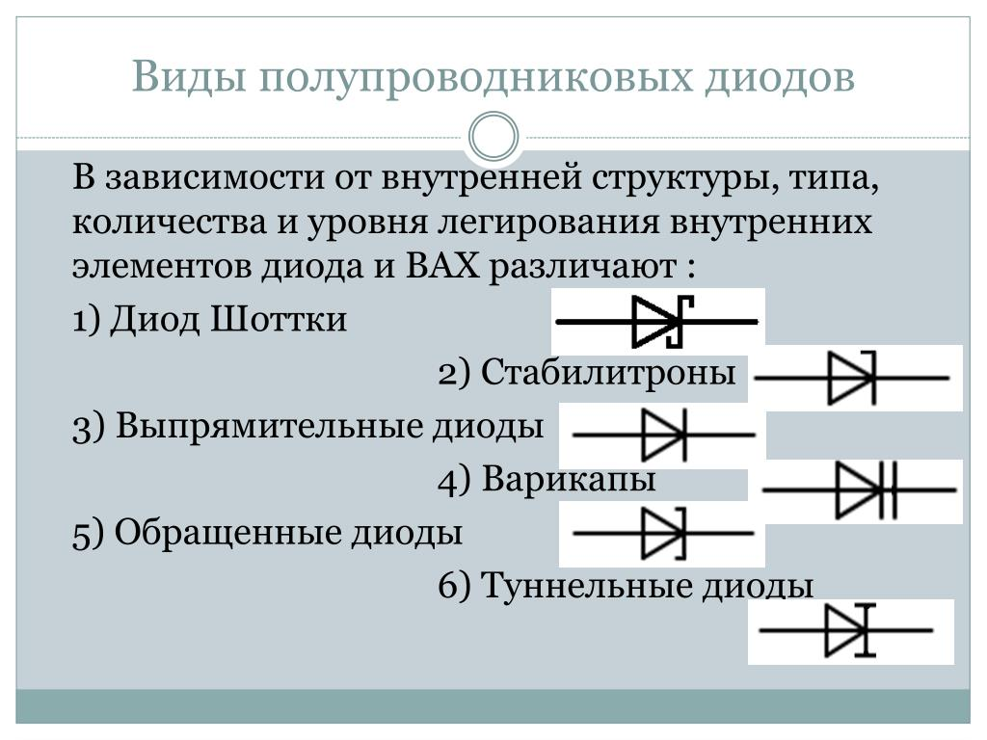
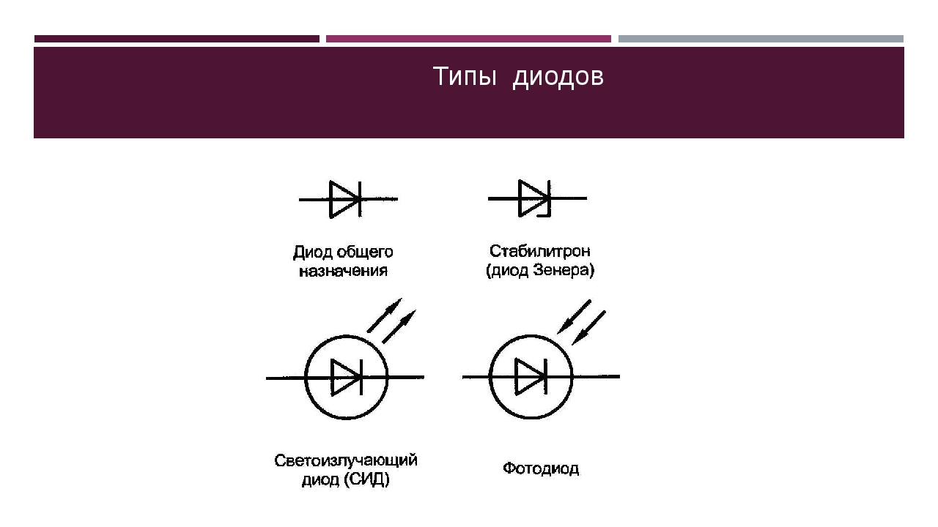
Основные виды диодов
Классические кремниевые (выпрямительные) диоды
Диоды Шоттки
Стабилитроны (диоды Зеннера)
Туннельные диоды
Варикапы
Светодиоды
Фотодиоды

Slide 4
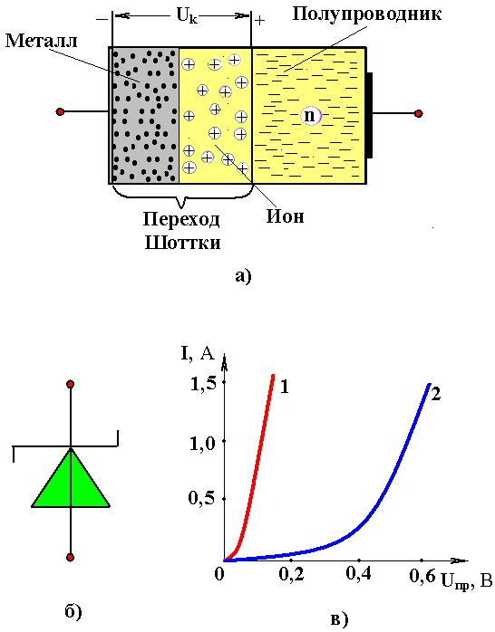
Диод Шоттки
это полупроводниковый диод, выпрямительные свойства которого основаны на взаимодействии металла и обедненного слоя полупроводника. Они имеют малое падение напряжения и ток через переход обусловлен одним типом носителей заряда, поэтому это быстродействующие приборы.
Достоинства
Падение напряжения 0,2—0,4 В.
Отсутствие p-n перехода позволяет повысить рабочую частоту. Это свойство используется в логических интегральных микросхемах, где диодами Шоттки шунтируются переходы база-коллектор транзисторов. В силовой электронике малое время восстановления позволяет строить выпрямители на частоты в сотни кГц и выше – что важно в импульсных источниках питания.
Благодаря указанным выше достоинствам, выпрямители на диодах Шоттки отличаются от выпрямителей на обычных диодах пониженным уровнем помех, поэтому они предпочтительны в аналоговых вторичных источниках питания.

Slide 5
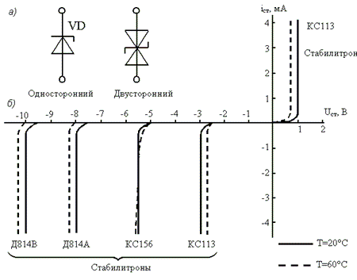
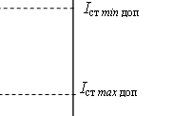
Полупроводниковый стабилитрон (диод Зенера)
Стабилитрон – это диод с точно заданным напряжением пробоя, рассчитанный на непрерывную работу в области пробоя и предназначенный для стабилизации или ограничения напряжения.
Напряжение пробоя Uпр стабилитронов составляет UZ ≈ 3…300 В.
До наступления пробоя через стабилитрон протекают условно незначительные токи утечки, а его сопротивление весьма высоко.
ΔU_{С} = U_{Сmax} − U_{Cmin};
ΔI_{С} = I_{Сmax}, - I_{Сmin}
При наступлении пробоя ток через стабилитрон резко возрастает, а его дифференциальное сопротивление падает до величины, составляющей для различных приборов от долей Ома до сотен Ом. Поэтому в режиме пробоя напряжение на стабилитроне поддерживается с заданной точностью в широком диапазоне обратных токов.
Основная область применения стабилитрона — стабилизация постоянного напряжения источников питания.

Slide 6
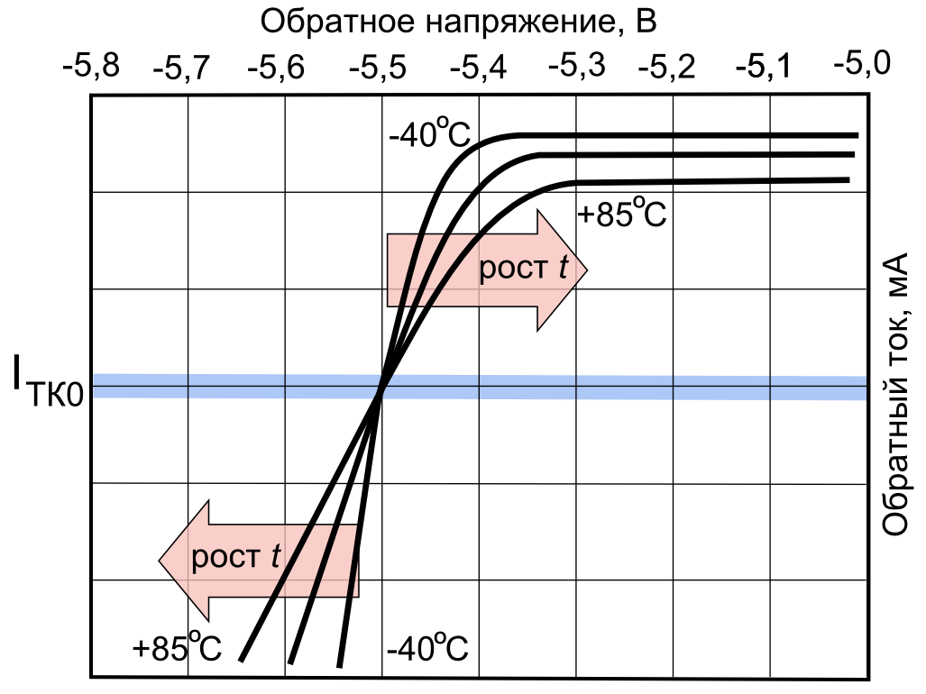
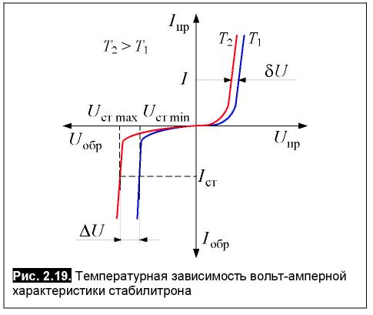
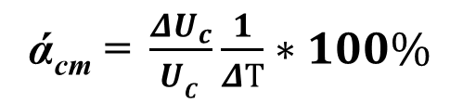
Температурный коэффициент напряжения стабилитрона
- «отношение относительного изменения напряжения стабилизации к абсолютному изменению температуры окружающей среды» при заданном постоянном токе стабилизации.
При нагреве стабилитрона от +25° С до +125° С сдвиг напряжения стабилизации составит от 5 до 10 % начального значения
ά_{ст} =$\frac{ΔU_{c}}{UC }\frac{1}{ΔТ}∗100\%$

Slide 7
Обозначения стабилитронов
После этих обозначений стоит три цифры, если это первые цифры: 1 или 4, то взяв последние две цифры и разделив их на 10 получим напряжение стабилизации Uст.
Например:
КС107А — стабилитрон, Uст = 0,7 В,
2С133А — стабилитрон, Uст = 3,3 В.
Если первая цифра 2 или 5, то последние две цифры показывают Uст, например:
КС 213Б — Uст = 13 В,
2С 291А — Uст = 91 В.

Slide 8
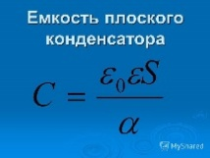
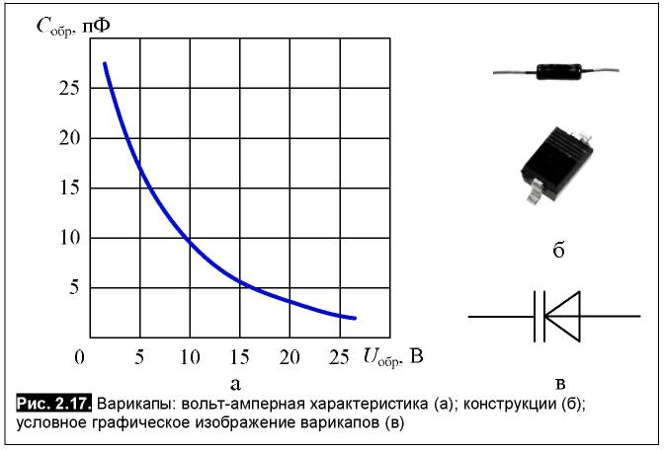
ВАРИКАП
Варика́п — электронный прибор, полупроводниковый диод, работа которого основана на зависимости барьерной ёмкости p-n-перехода от обратного напряжения.
Варикапы применяются в качестве элементов с электрически управляемой ёмкостью в схемах перестройки частоты колебательного контура в частотноизбирательных цепях, деления и умножения частоты, частотной модуляции, управляемых фазовращателей и др.
Основные параметры варикапов
С_{н} - номинальная ёмкость
Ԛ = X_{c}/r_{пот} - добротность
K_{C} = C_{max} /C_{min} – коэффициент перекрытия
α_{т} =ΔC / C *ΔT- температурный коэффициент

Slide 9
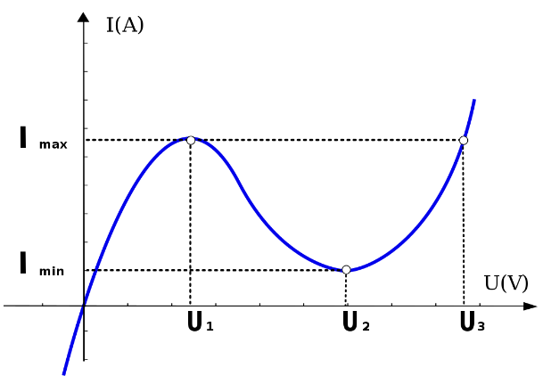
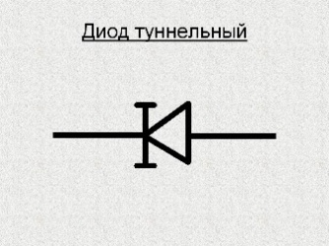
Туннельный диод
Туннельный диод. Принцип действия основан на явлении тунельного эффекта при включении в прямом направлении. Тунельный эффект заключается в переходе через потенциальный барьер электронов с уровнем энергии меньше высоты потенциального барьера. При этом электроны своей энергии не теряют.
ВАХ туннельного диода

Slide 10
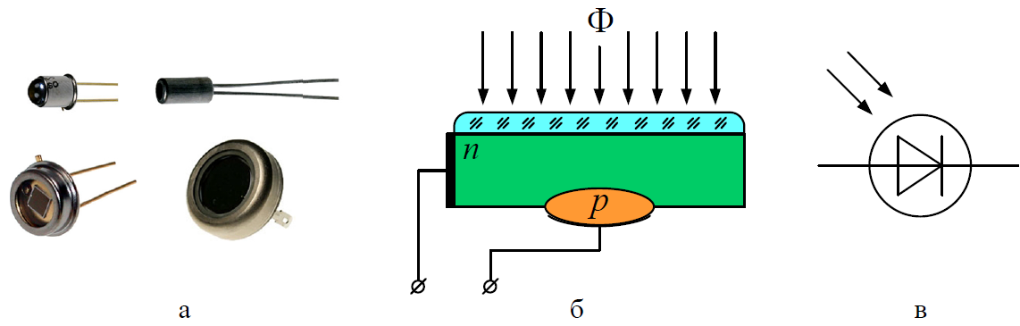
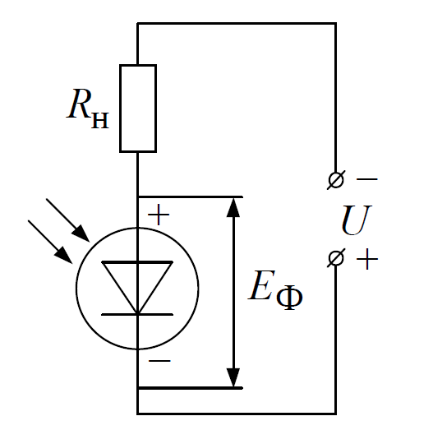
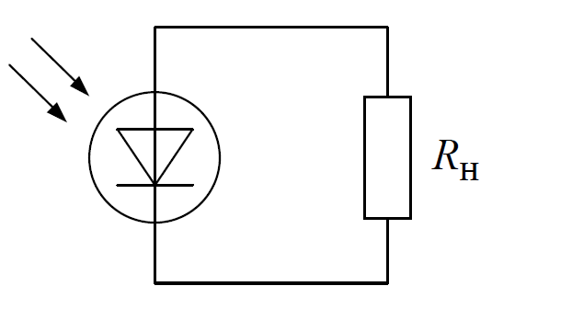
Фотодиоды
Фотодиодом называется полупроводниковый прибор с одним p-n переходом, вольтамперная характеристика которого зависит от воздействующего на него света.
Фотогальваническое включение фотодиода
Фотодиодное включение

Slide 11
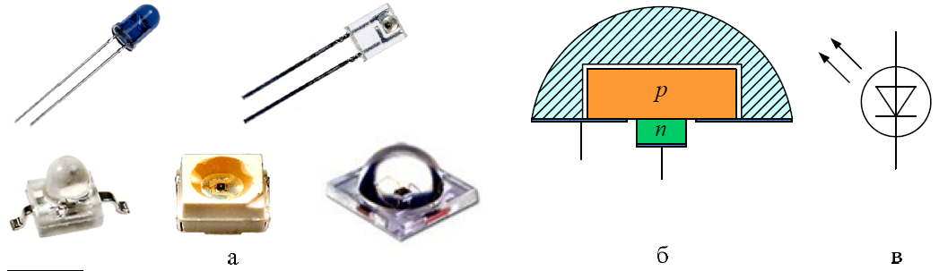
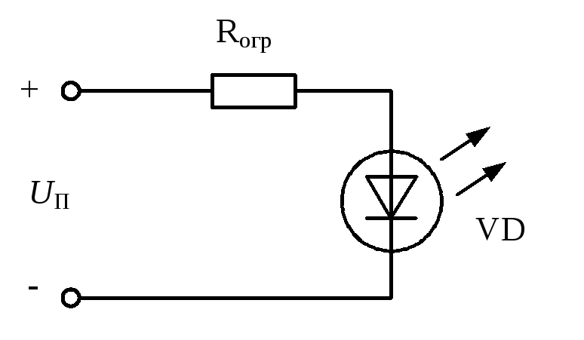
Светодиоды
Светодиод (LED англ. Light-emitting diode) – полупроводниковый прибор с одним p-n переходом, в котором при протекании тока генерируется излучение в инфракрасной, видимой или ультрафиолетовой областях спектра.

Slide 12
Излучаемый светодиодом свет лежит в узком диапазоне спектра, его цветовые характеристики зависят от химического состава использованного в нем полупроводника
Для светодиодов применяют другие полупроводниковые материалы, например:
арсенид галлия (GaAs) – инфракрасное излучение;
арсенид галлия, легированный алюминием (AlGaAs) – красное свечение;
арсенид галлия, легированный фосфором (GaAsP) – оранжевое свечение;
фосфид галлия, легированный алюминием и индием (AlGaInP) – жёлтое свечение;
фосфид галлия, легированныйN – зелёное свечение;
карбид кремния (SiC), легированный (InGaN) – синее свечение.

Slide 13
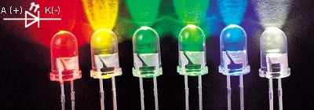
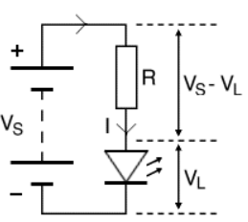
Расчет гасящего резистора для светодиода
Vs – напряжение питания;
VL – напряжение на светодиоде.
Ток (I) через резистор и светодиод протекает один и от же.
VR(VS-VL) – напряжение на резисторе
Примерные значения падения напряжения для светодиодов:
красный - 1,8...2В;
зеленый и желтый - 2...2,4В;
белые и синие - 3...3,5В.
Допустим что мы будем использовать синий светодиод, падение напряжения на нем - 3В.
Производим расчет напряжения на гасящем резисторе:
UR = Us - UL = 5В - 3В = 2В.
Для расчета сопротивления гасящего резистора нам нужно знать ток через светодиод. Номинальный ток конкретного типа светодиода можно узнать по справочнику. У большинства маломощных светодиодов номинальный ток находится в пределах 10-25мА.

